Slide 1
Промелькнувший метеор

Slide 2
Цели урока:
ВЫ УЗНАЕТЕ:
- что такое количественное числительное;
ВЫ НАУЧИТЕСЬ:
- извлекать необходимую информацию по предложенной теме из различных источников;
образовывать падежные формы числительных;
склонять количественные числительные.

Slide 3

Тематический словарь урока
- количественные числительные – есептік сан есім
метеор - аспан денесі
потомок - ұрпақ
правнук- шөбере
кадетский корпус - среднее военно-учебное заведение
пророчить - алдын ала болжау
исследователь - зерттеуші

Slide 4
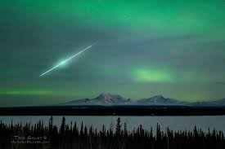
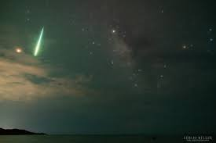
«Промелькнувший метеор»
- Метеор - «падающая звезда» — явление, возникающее при сгорании в атмосфере Земли мелких метеорных тел (например, осколков комет или астероидов)
- Метеор - явление короткой вспышки небольшого небесного тела, влетающего в земную атмосферу из межпланетного пространства.

Slide 5
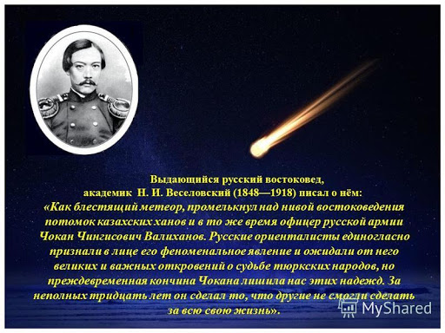
«Промелькнувший метеор»

Slide 6

Работа по тексту
Графический органайзер «Метеор»

Slide 7
Проверь себя!
Шока́н Уалиха́нов - первый казахский
учёный, историк, этнограф, путешественник, художник.
Шокан Уалиханов прямой потомок знаменитого Аблай хана.
Годы жизни Ш.Уалиханова
1835- 1865 гг.

Slide 8
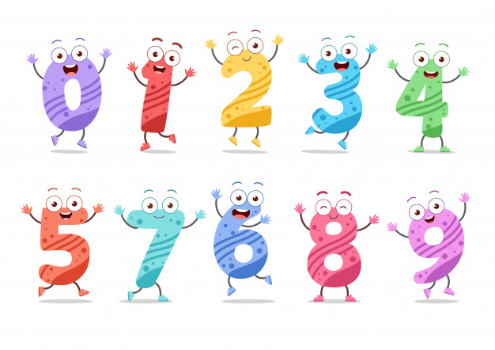
Количественные числительные
Имя числительное – самостоятельная часть речи, которая обозначает количество или порядок предметов при счете. Числительные отвечают на вопросы сколько? Который? Какой?
Например: два этажа, восемь ручек, трое щенят

Slide 9
Количественное числительное
Числительное
количественные порядковые

Slide 10
Количественные числительные
Количественные числительные
- обозначают количество или число предметов при счете;
- отвечают на вопрос сколько?
Например, два, четыре, пять
Делятся на три разряда:
-целые: три, сорок, семнадцать
-дробные числа: одна вторая, четыре девятых, две пятых
- собирательные числительные: трое, четверо, семеро
- склоняются

Slide 11

Количественные числительные
!!! Числительное четыре в Тв. п.
имеет ь - четырьмя.
Числительные от пяти до двадцати и
тридцать в Р.п., Д.п. и П.п. имеют
окончание –и, а в Тв.п. – ью.

Slide 12
Количественные числительные
Существительное 3-го склонения | числительное
И.п. тетрадь Р.п. тетради В.п. тетрадь Д.п. тетради Т.п. тетрадью П.п. о тетради | И.п. тридцать Р.п. тридцати В.п. тридцать Д.п. тридцати Т.п. тридцатью П.п. о тридцати
О каком месяце говорится в стихотворении?

Slide 13
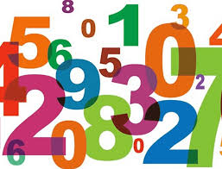
Количественные числительные
И.п. и В.п. | сорок | девяносто | сто
Р.п., Д.п., Т.п., П.п. | сорока | девяноста | ста

Slide 14
Склонение количественных числительных
От 50 до 80 | От 500 до 900 | 200, 300, 400
И.п. пятьдесят | И.п. пятьсот | И.п. двести
Р.п. пятидесяти | Р.п. пятисот | Р.п. двухсот
Д.п. пятидесяти | Д.п. пятистам | Д.п. двумстам
В.п. пятьдесят | В.п. пятьсот | В.п. двести
Т.п. пятьюдесятью | Т.п. пятьюстами | Т.п. двумястами
П.п. о пятидесяти | П.п. о пятистах | П.п. о двухстах

Slide 15
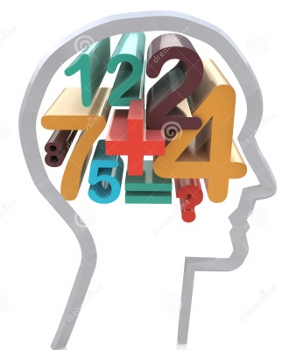
Практическое задание №1
Прочитайте текст. Выпишите числительные вместе со словами к которым они относятся.
Шокан Уалиханов – знаменитый казахский ученый и путешественник, прямой потомок знаменитого Аблай хана. Он его правнук. Дед Шокана Уалихан – один из 30 сыновей Аблай хана. В возрасте 12 лет Шокана отправляют на учебу в Омский кадетский корпус. Когда Уалиханову было 14-15 лет, начальство кадетского корпуса уже пророчило ему будущее крупного исследователя и ученого.

Slide 16
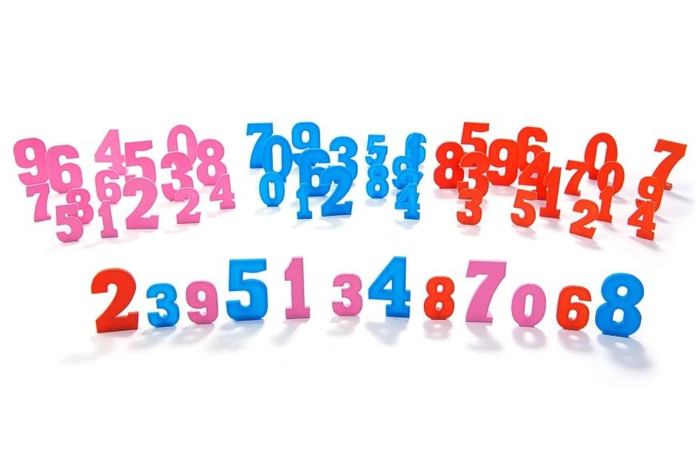
Проверь себя!
тридцать сыновей
двенадцать лет
четырнадцать - пятнадцать лет

Slide 17
Практическое задание №2
Просклоняйте количественное числительное - 12 по падежам.

Slide 18
Проверь себя!
Падежи | Вопрос | Склонение
Именительный падеж | Что? | двенадцать
Родительный падеж | Чего? | двенадцати
Дательный падеж | Чему? | двенадцати
Винительный падеж | Что? | двенадцать
Творительный падеж | Чем? | двенадцатью
Предложный падеж | О чем? | двенадцати

Slide 19
Рефлексия
«Четыре Я»
Я узнал…
Я научился…
Я проявил себя…
Я смогу применить…

Slide 20
Домашнее задание
1. Войдите на портал BilimLand;
2. Составьте свой режим дня, используя количественные числительные.

Slide 21
Баршаға қолжетімді, сапалы білім!
Үш тілді
Цифрлы Қазақстан
Нәтижелі
Қол
жетімді
Дербес оқыту
Тиімді
Білімді бағалау
Заманауи технология
Качественное образование,
доступное всем!

